Slide 1
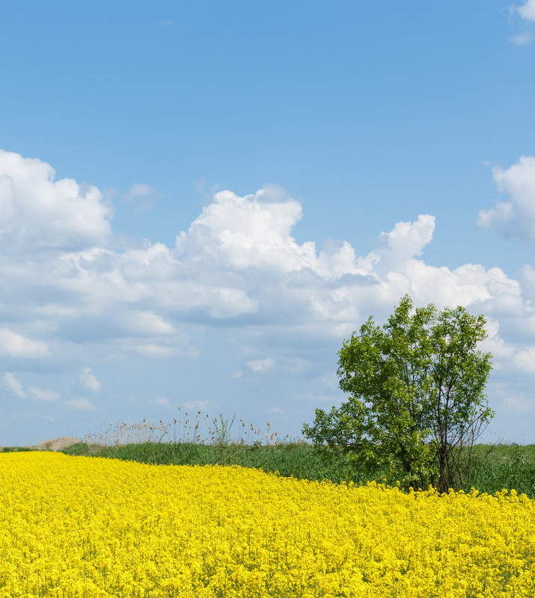


9 класс. Урок 45
Юг Европейской части России. Географическое положение. Особенности природно-ресурсного потенциала

Slide 2
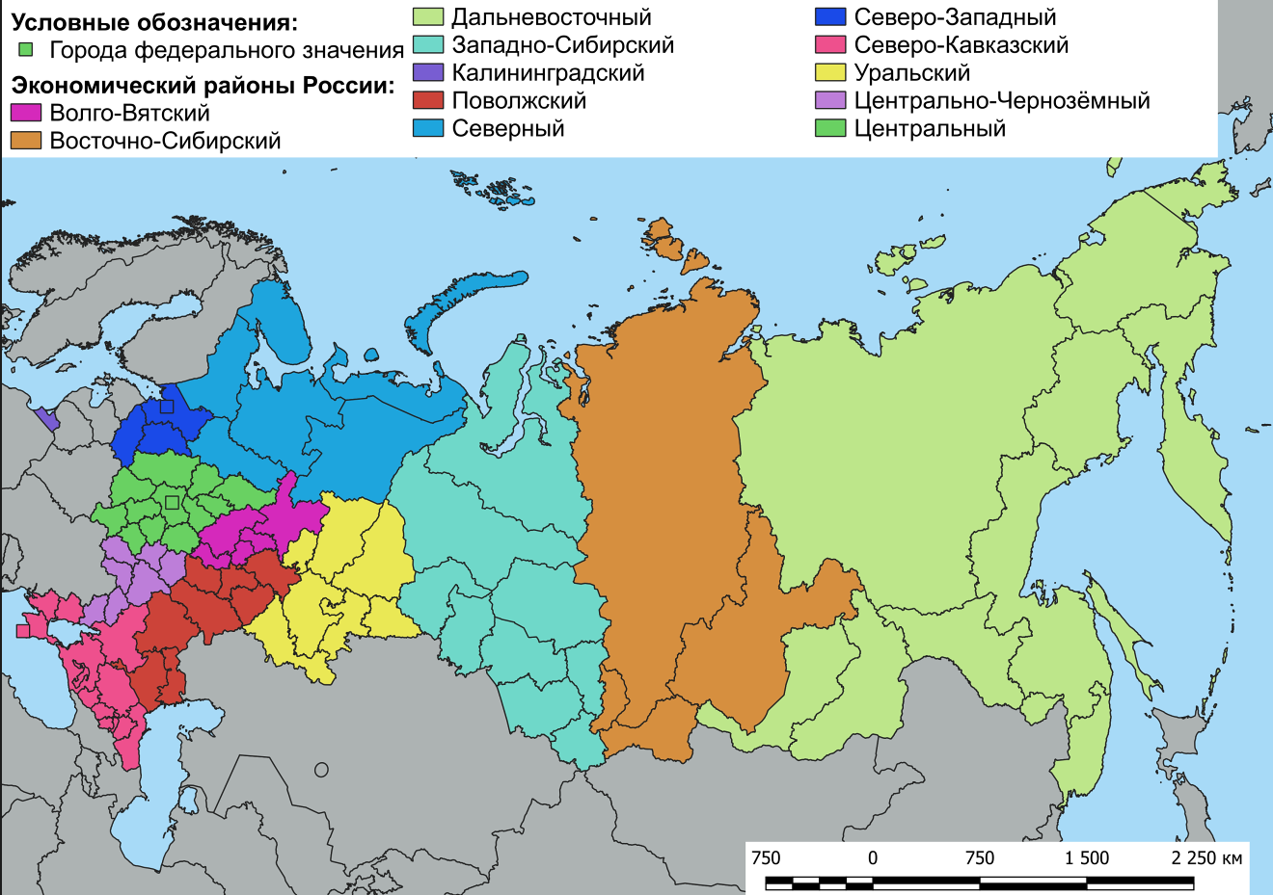

Slide 3
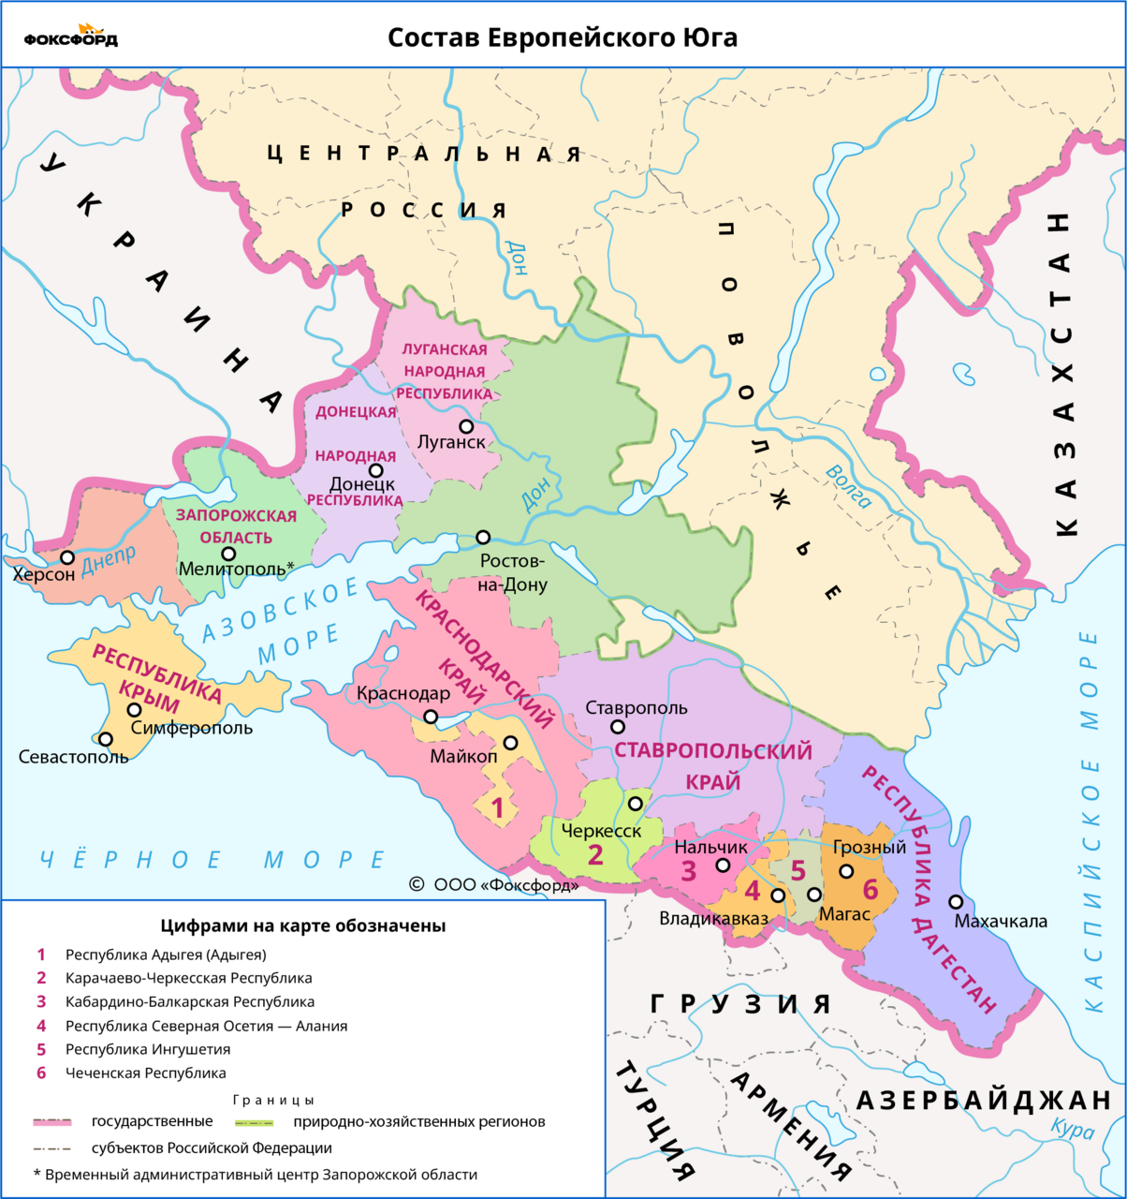
СОСТАВ РЕГИОНА:
Республики:
1. Адыгея
2. Чеченская Республика
3. Карачаево-Черкесская Республика
4. Кабардино-Балкарская Республика
5. Северная Осетия – Алания, Ингушетия 6. Республика Дагестан
7. Республика Крым
8. ДНР
9. ЛНР
Края:
1 Краснодарский край
2. Ставропольский край.
Области:
Ростовская область
Херсонская область
Запорожская область
Город федерального значения:
1. Севастополь.

Slide 4
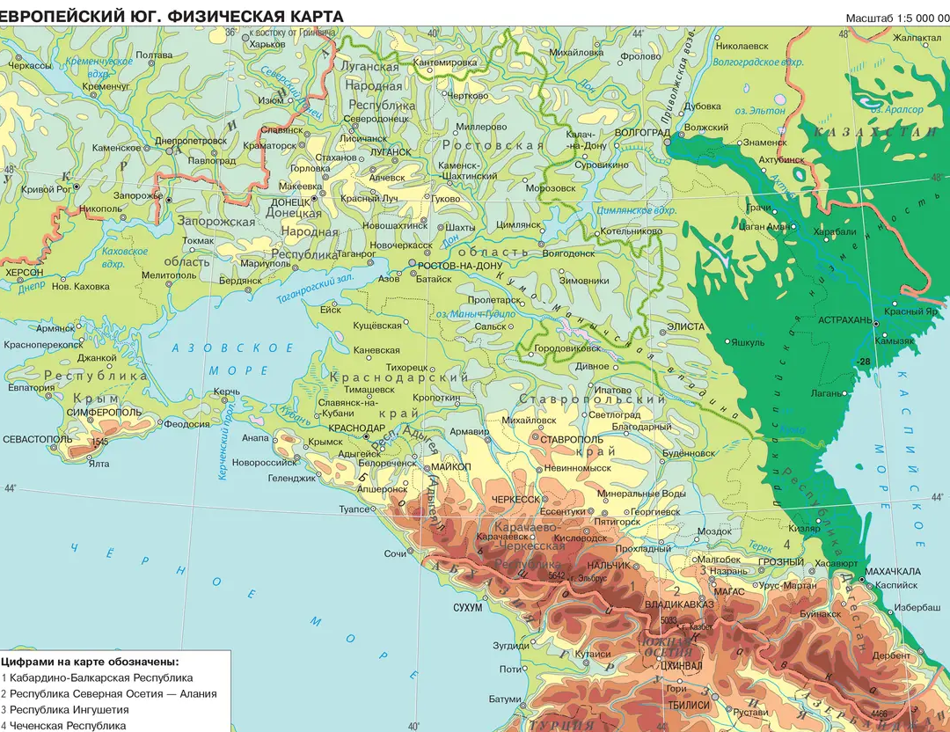
Юг европейской части России охватывает территорию, расположенную между Каспийским морем на юге,
Волгой на севере и
Чёрным морем на юго-западе.

Slide 5
Особенности
географического положения:
Приморское положение — выход к Каспийскому морю на востоке, к Чёрному и Азовскому морям на юге.
Пограничное положение с Украиной, Южной Осетией, Азербайджаном, Абхазией и Грузией. Главный Кавказский хребет — природная граница со странами Кавказа.
Соседское положение с центральными областями России.

Slide 6
Соседи Европейского Юга
Район на западе граничит с Украиной. В настоящее время отношения с Украиной - напряжённые. Россия проводит Специальную военную операцию (СВО) на территории Украины.
Соседями района являются: Абхазия, Южная Осетия, Грузия и Азербайджан.
Через порты на Каспийское море, Европейский Юг связан с Ираном и Туркменистаном.
Внутренними соседями являются Центральная Россия и Поволжье. Это развитые в хозяйственном отношении регионы нашей страны.

Slide 7
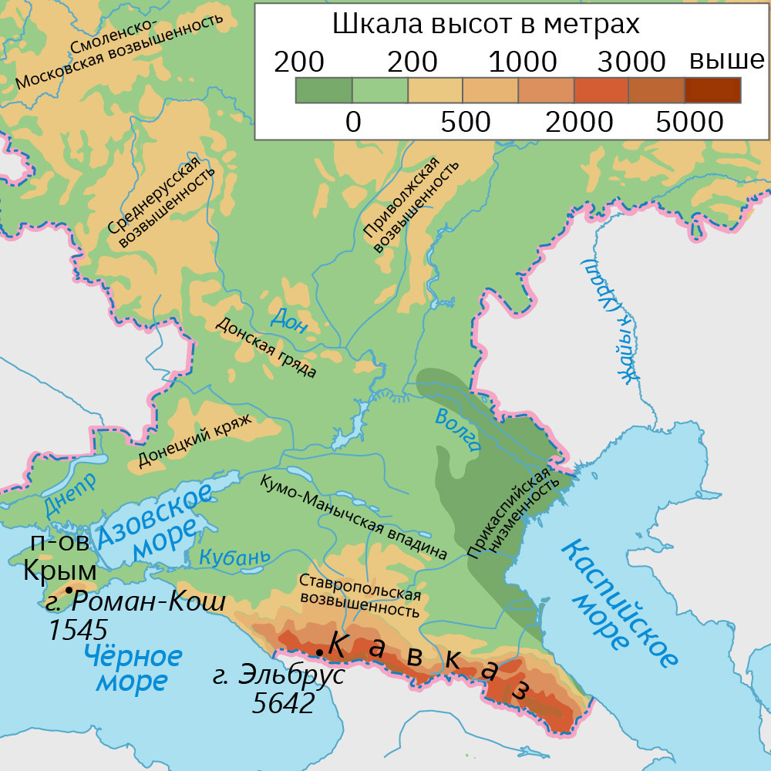
ОСОБЕННОСТИ РЕЛЬЕФА
Территорию Европейского Юга по особенностям рельефа можно разделить на 3 части: равнинную, предгорную и горную.
Север района отличается равнинным рельефом. Здесь расположен южный участок Русской равнины, которая лежит на древней Восточно-Европейской платформе.
Прикубанская и Прикаспийская низменности расположены на молодой палеозойской платформе.
Эти низменности разделяются Ставропольской возвышенностью.
Южнее рельеф постепенно становится предгорным, а затем сменяется Большим Кавказом. Хребты образовались в эпоху альпийской складчатости.

Slide 8
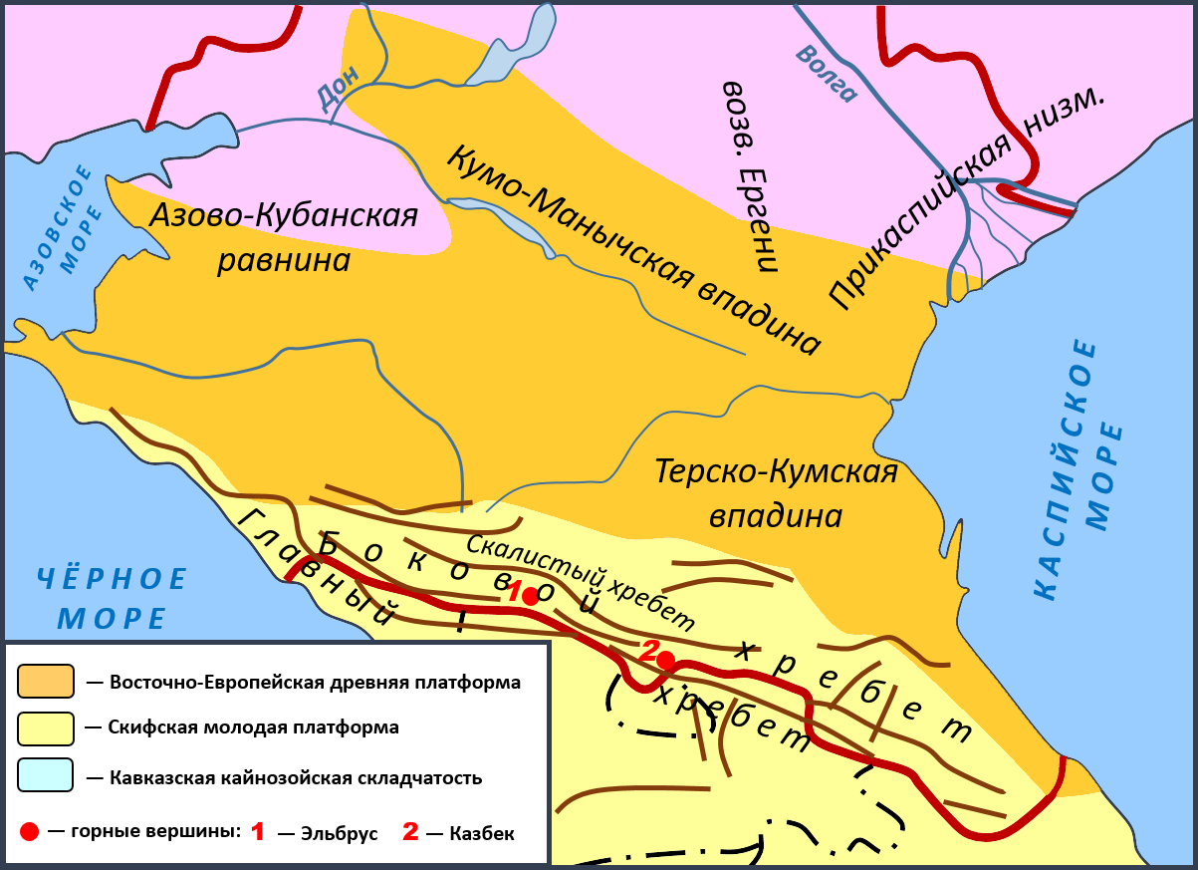
ОСОБЕННОСТИ РЕЛЬЕФА
Большой Кавказ подразделяется на Западный Кавказ (от Чёрного моря до горы Эльбрус), Центральный Кавказ (от горы Эльбрус до горы Казбек) и Восточный Кавказ (от горы Казбек до побережья Каспийского моря).
Самой высокой частью является Центральный Кавказ, здесь расположены самые высокие вершины, и даже перевалы располагаются на высоте около 3000 м. Процесс поднятия Кавказских гор не завершён, поэтому здесь часты землетрясения.

Slide 9
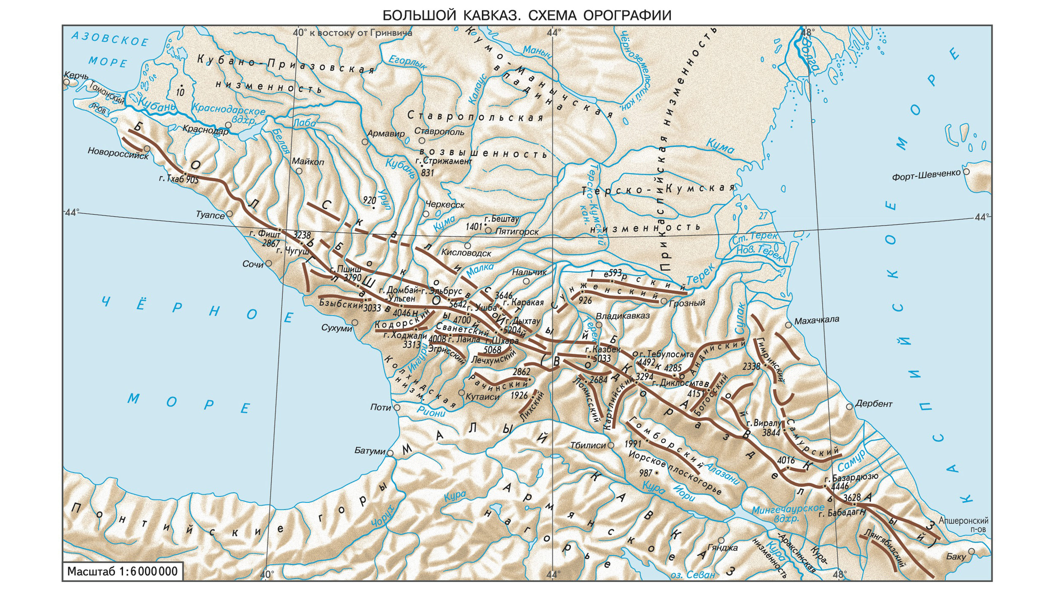
ОСОБЕННОСТИ РЕЛЬЕФА
Кавказские горы — самые молодые и самые высокие на территории России.
Они протянулись с северо-запада на юго-восток на 1 100 км, достигая 180 км в ширину.
На Кавказе самые высокие вершины России:
Эльбрус (5 642 м),
Дыхтау (5 204 м),
Пик Пушкина (5 100 м),
Коштантау (5 152 м),
Шхара (5 193 м),
Казбек (5 033 м).
ОСОБЕННОСТИ РЕЛЬЕФА

Slide 10
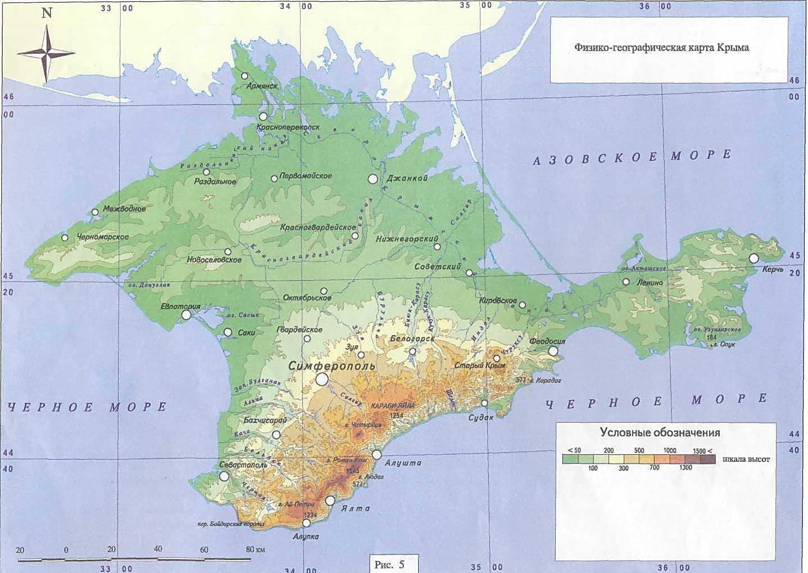
ОСОБЕННОСТИ РЕЛЬЕФА
Территорию Крымского полуострова можно поделить на 2 части: северную и центральную — равнинную, южную — горную.
Крым расположен на Скифской плите.
Здесь расположены низменные равнины — Присивашская, Альминская (Евпаторийская), Индольская, а также возвышенные — Центрально-Крымская, Тарханкутская, Керченская.

Slide 11
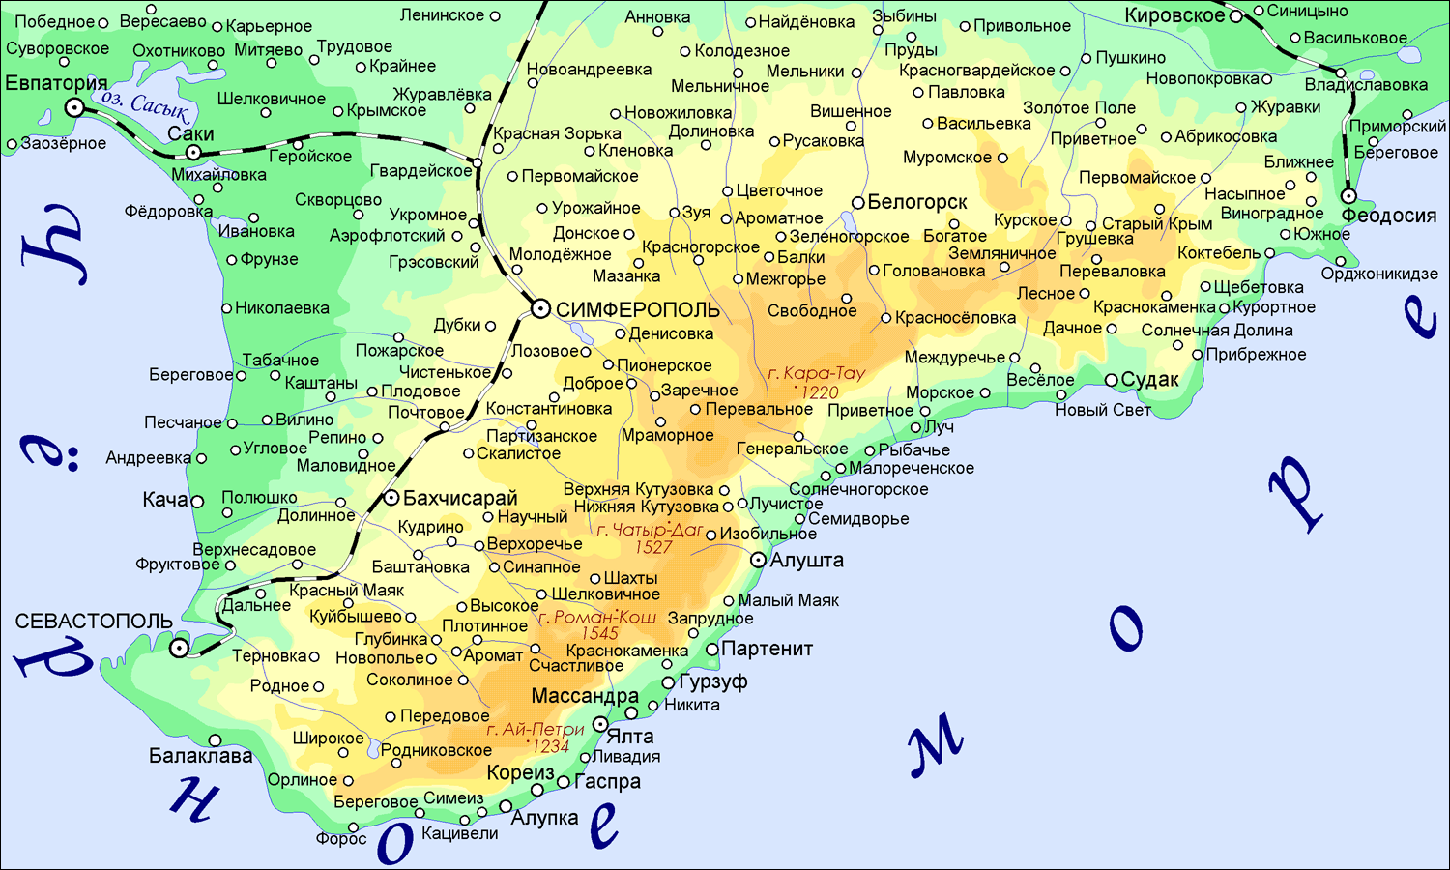
ОСОБЕННОСТИ РЕЛЬЕФА
Крымские горы состоят из Главной, Внутренней и Внешней гряды.
Самой высокой точкой Крыма является гора Роман-Кош — 1545 м. Внутренняя и Внешняя гряды — это Крымское предгорье, которое постепенно переходит в Северо-Крымскую равнину.
Характерны и карстовые процессы, которые создают под землёй пещеры, шахты и колодцы, а на поверхности — котловины, стаканы и воронки.
Южное побережье Крыма сильно изрезано глубокими бухтами.
Здесь же расположены вулканы —
Аю-Даг (Медведь-гора) и Кара-Даг.

Slide 12
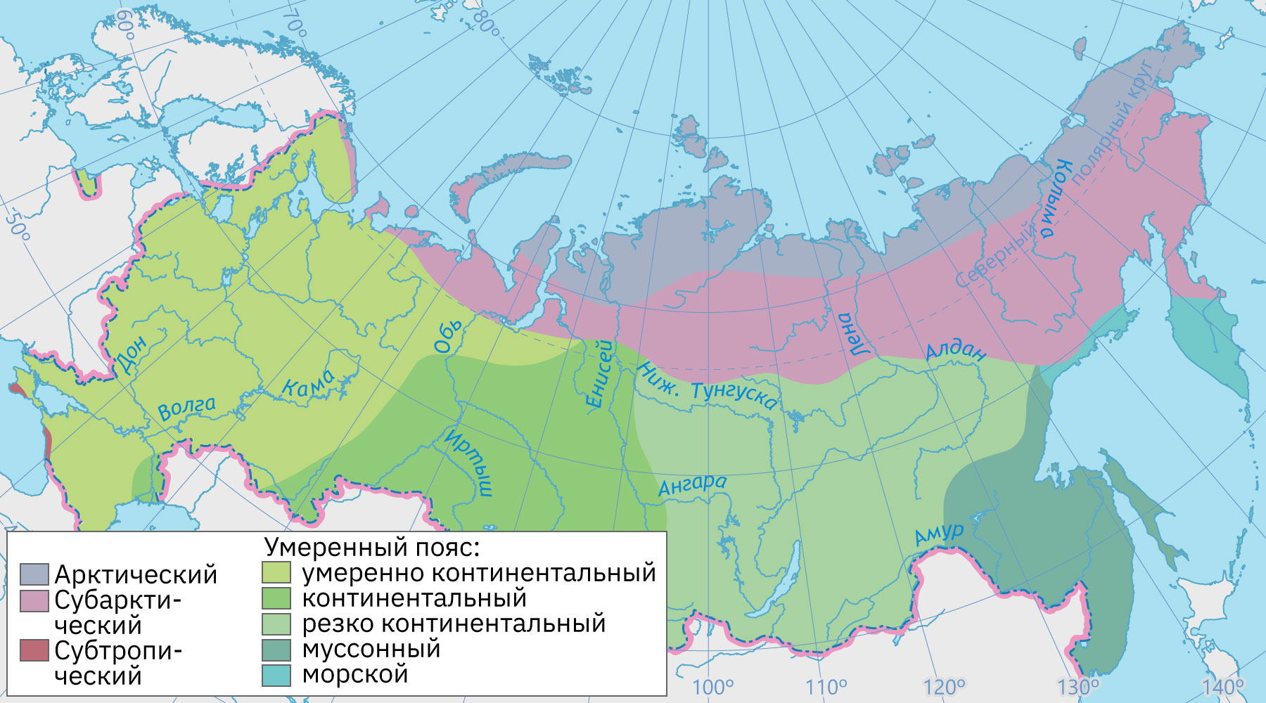

ОСОБЕННОСТИ КЛИМАТА
Климат Европейского Юга преимущественно умеренно-континентальный, а на побережье Чёрного моря — субтропический.

Slide 13
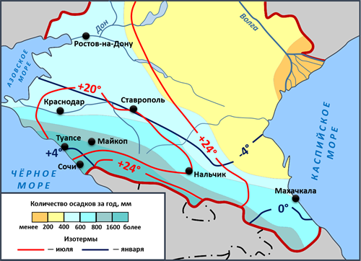
ОСОБЕННОСТИ КЛИМАТА
Равнины и предгорья Северного Кавказа обладают тёплым, но засушливым климатом.
Для этой территории характерно длинное лето (до 5,5 месяцев). Средняя температура самого тёплого месяца летом составляет практически везде выше +20 °С.
Зима короткая (2–3 месяца), средняя температура января — от −10 до +6 °С.
Самая тёплая зима в Российской Федерации характерна для города Сочи +6 °С.

Slide 14
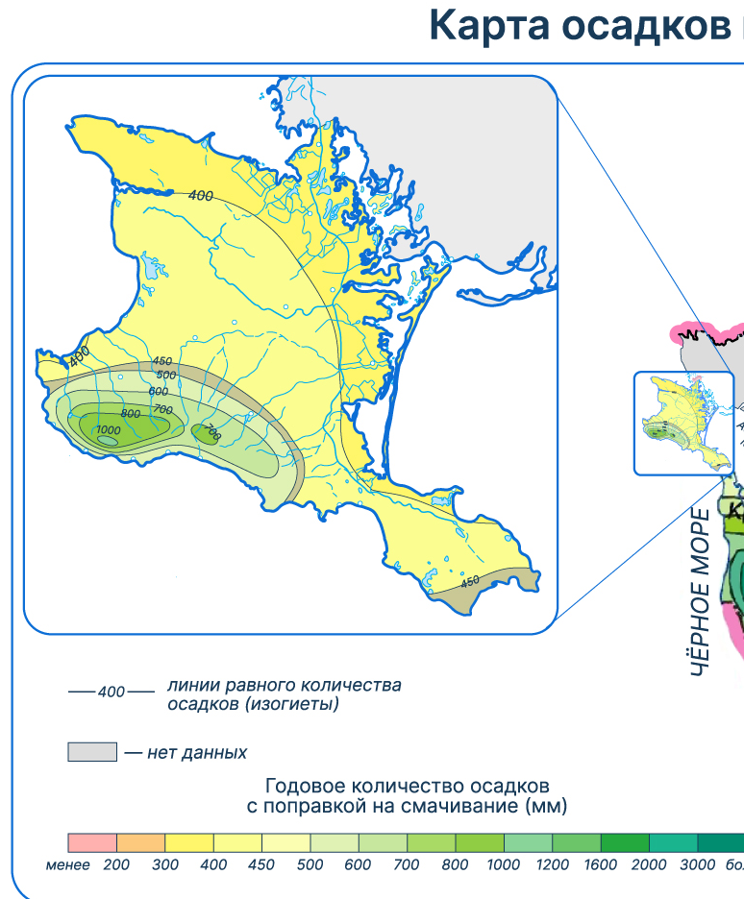
ОСОБЕННОСТИ КЛИМАТА
На климат Крыма оказывают влияние Атлантический океан, Средиземное и Чёрное моря. Иногда сюда приходят воздушные массы с юга Восточно-Европейской равнины.
Средиземноморский климат характерен для южной оконечности полуострова.
Здесь мягкая тёплая зима +3,5 °С.
В июле средняя температура воздуха — +24 °С.
В горах выпадает до 1000 мм осадков, на побережье — 600 мм.

Slide 15
ОСОБЕННОСТИ КЛИМАТА
В горах Северного Кавказа выпадает огромное количество осадков — до 2600 мм в год.
Продолжительность тёплого периода значительно ниже, чем на равнинах.
Климат горных территорий сильно отличается в зависимости от высоты, экспозиции склонов, близости и удалённости от моря. Для горных областей характерна своеобразная циркуляция атмосферы.

Slide 16
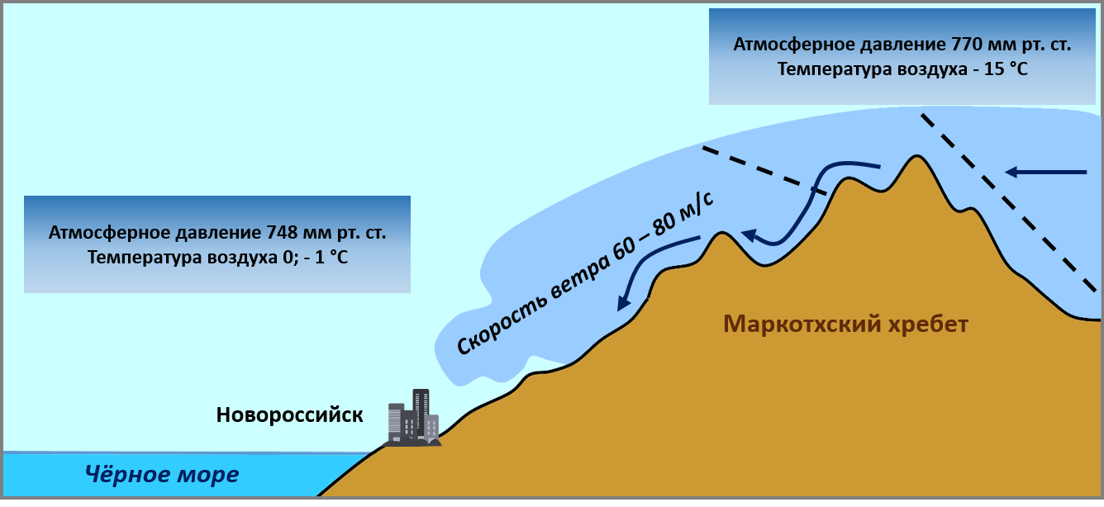
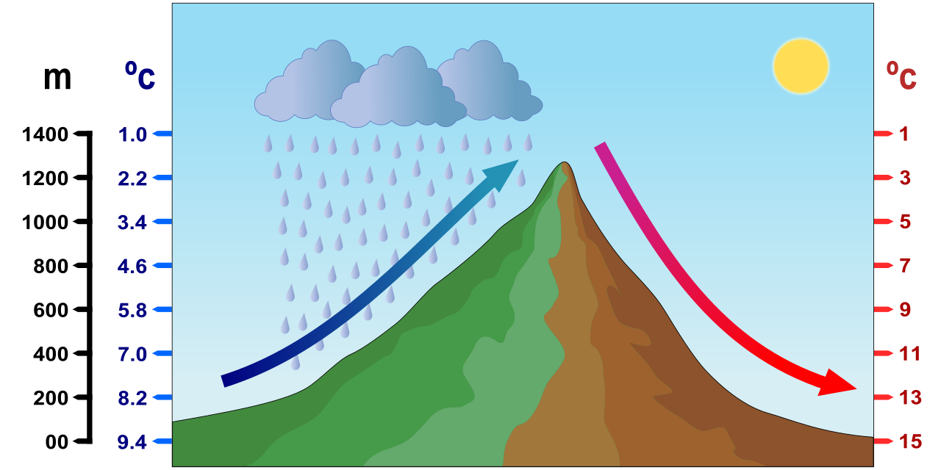
ОСОБЕННОСТИ КЛИМАТА
Новороссийская бора
Бора — это сильный холодный нисходящий ветер, перетекающий через высокие хребты, нагревается мало и с огромной скоростью обрушивается вниз по подветренному склону. Бора характерен для зимнего сезона. Возникает на территориях, где горный хребет расположен вдоль берега моря или другого крупного водоёма.
Фён — местный ветер, который образуется при движении охлаждённого воздуха с высокогорий вниз по узким межгорным долинам. При сильном опускании воздух нагревается и становится тёплым, а иногда и горячим.
Фёны особенно характерны для весеннего периода, когда нарастает интенсивность перемещения воздушных масс.

Slide 17
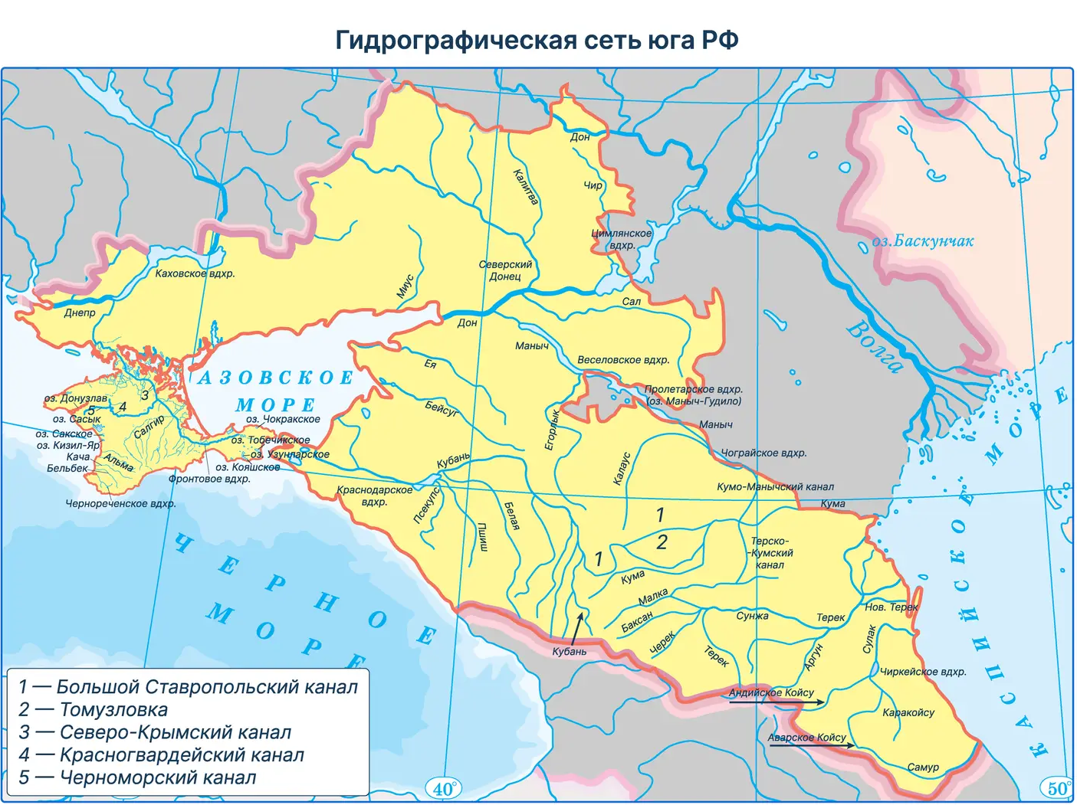
ВНУТРЕННИЕ ВОДЫ
По территории Европейского Юга протекают реки Дон, Кубань, Кума, Терек, Сулак.
Реки Северного Кавказа многочисленны и чётко делятся на равнинные и горные. Очень много бурных рек, которые в горах питаются снегами и ледниками.
Реки Крыма отличаются маловодностью. В целом территория полуострова бедна на водные ресурсы.
Большинство озёр расположено на побережье. Они солёные и мелководные.

Slide 18
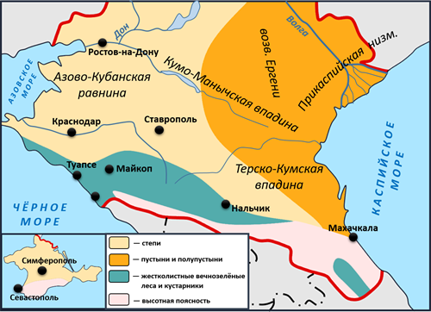
ПРИРОДНЫЕ ЗОНЫ
Территория Европейского юга лежит в нескольких природных зонах.
Степи занимают западные и центральные части равнины. Они сейчас сильно распаханы.
Побережье Каспийского моря занимают полупустыни.
Они заняты под пастбища для выпаса овец.

Slide 19
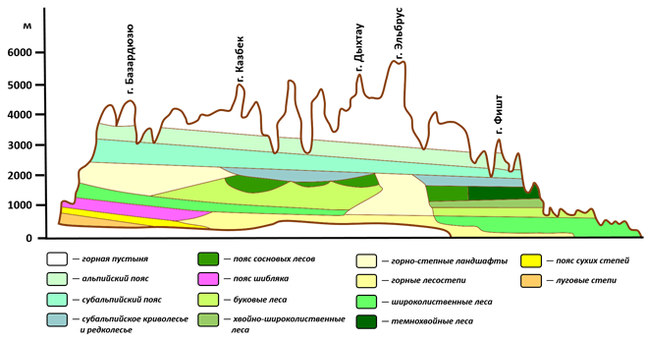
ПРИРОДНЫЕ ЗОНЫ
Для гор Большого Кавказа характерна высотная поясность.
В нижнем поясе расположены широколиственные леса, где из пород деревьев преобладает дуб.
Буковые леса располагаются выше и постепенно сменяются смешанными, а затем елово-пихтовыми.
За лесной зоной на высоте 2000–2200 м начинаются пышные субальпийские луга.
Выше лугов лежит пояс снежников и ледников.

Slide 20
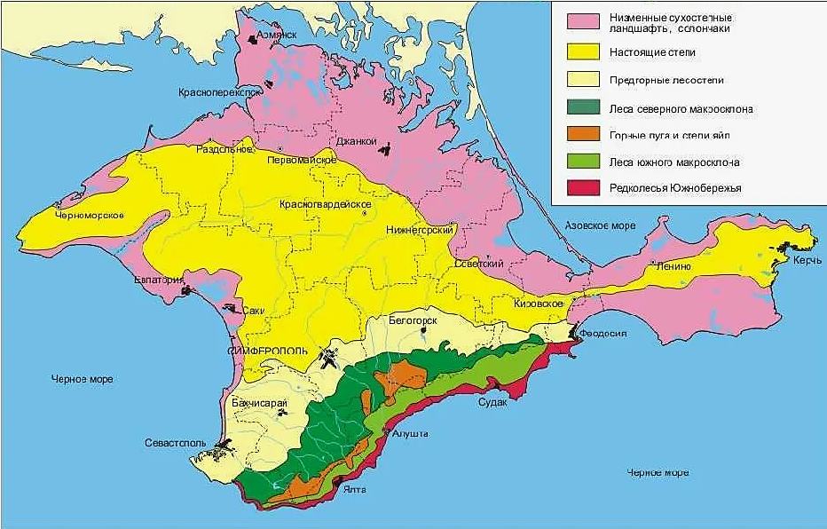
ПРИРОДНЫЕ ЗОНЫ
Для полуострова Крым характерны 2 вида ландшафтов: степной и горный.
Тёмно-каштановые почвы распространены в северной части полуострова, южнее располагаются чернозёмы, в горной местности — бурые горно-лесные. Солончаки характерны для Присивашской равнины.
Также в Крыму имеются полупустыни и широколиственные леса.

Slide 21
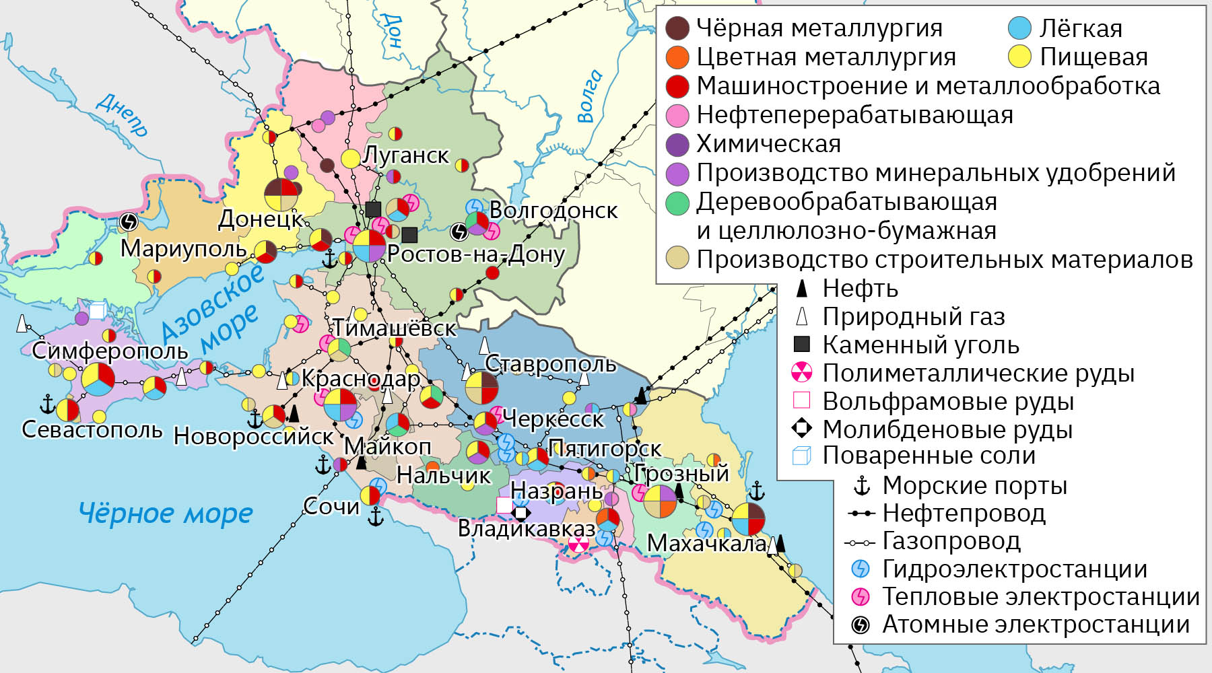
МИНЕРАЛЬНЫЕ РЕСУРСЫ
Это каменный уголь (добывают в Новочеркасске, Шахтах),
газ (в Тахте, Мирном, Южно-Сухокумске), нефть (в Грозном, Южно-Сухокумске).
Рудные полезные ископаемые представлены вольфрамом и молибденом (добывают в Тырныаузе), полиметаллическими рудами (в Нальчике).

Slide 22
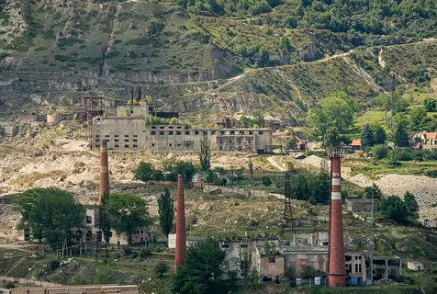
МИНЕРАЛЬНЫЕ РЕСУРСЫ
Тырныаузское месторождение вольфрамо-молибденовых руд в Республике Кабардино-Балкария — крупнейшее в России.
На него приходится почти 37% разведанных запасов страны.

Slide 23
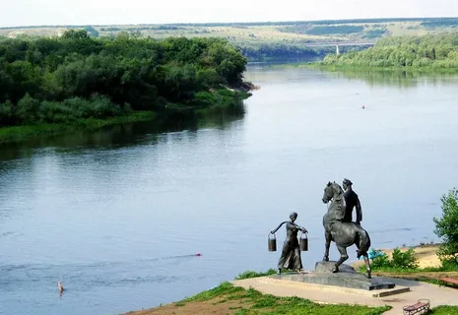
ВОДНЫЕ РЕСУРСЫ
Горные реки используются для орошений и запаса водных ресурсов.
Источником питания являются талые ледниковые и снеговые воды.
Дон

Slide 24
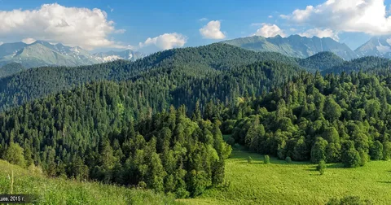
ЛЕСНЫЕ РЕСУРСЫ
Лесные ресурсы Европейского Юга невелики. 65% лесов — высокогорные (бук, дуб, граб, ясень).
Субтропические леса занимают небольшую территорию на юге Крыма и Черноморском побережье Кавказа. В горах леса занимают наибольшую площадь благодаря высотной поясности.
Наиболее разнообразны по породному составу леса Кавказа, поднимающиеся до высоты 2000–2200 м. Здесь произрастает дуб (грузинский, имеретинский и Гартвиса), бук восточный, пихта кавказская, каштан съедобный, тисс ягодный, ель восточная, сосна крючковатая, граб кавказский, груша кавказская, липа кавказская, яблоня восточная и другие.

Slide 25
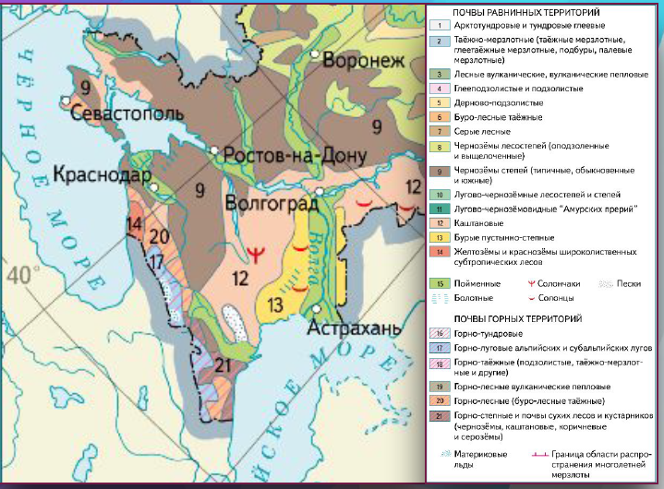
ПОЧВЕННЫЕ РЕСУРСЫ
Почвенные ресурсы Европейского Юга представлены чернозёмами (47%) и каштановыми почвами (18%). Бурые почвы с солонцами и солончаками встречаются в полупустынных районах Ставрополья и Дагестана.
В горах наблюдается смена почв с высотой. В нижних частях гор распространены горные чернозёмы, а на востоке и каштановые почвы. Выше их сменяют разнообразные горно-лесные почвы. На Черноморском побережье Кавказа (юго-восточнее Туапсе) в нижних частях гор встречаются почвы влажных субтропиков — желтозёмы. В верхних частях гор лесные почвы уступают место горно-луговым.

Slide 26
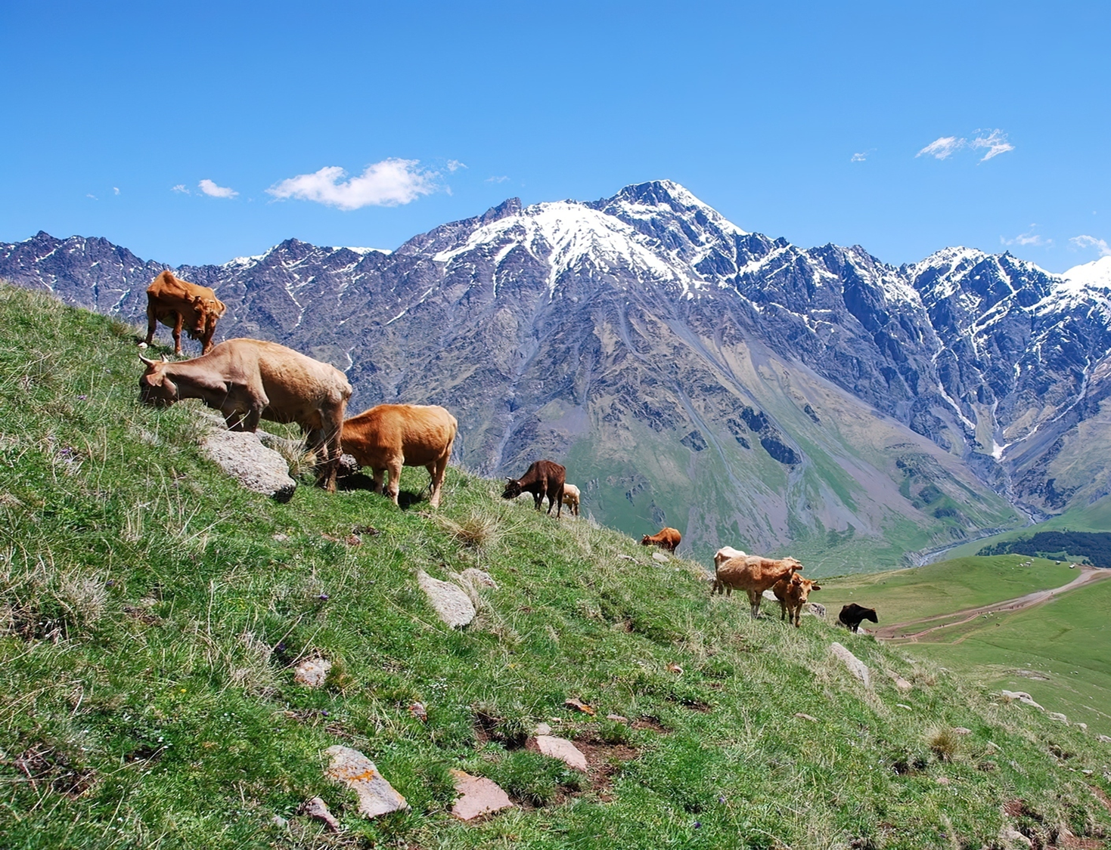
АГРОКЛИМАТИЧЕСКИЕ РЕСУРСЫ
Обилие тепла, плодородные почвы, разнотравные горные пастбища обеспечивает обширнейшие возможности для сельского хозяйства.

Slide 27
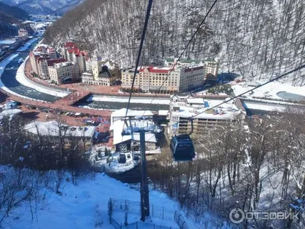
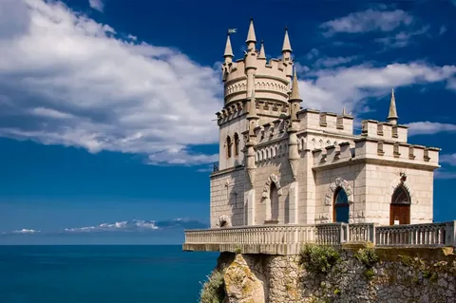
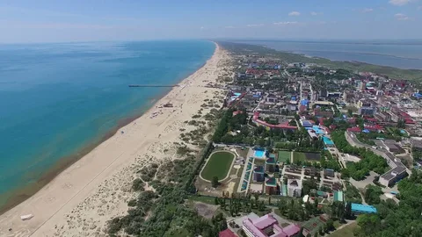
РЕКРЕАЦИОННЫЕ РЕСУРСЫ
Развиты разные виды туризма.
Пляжный отдых. В регионе много морских курортов, например, Алушта, Евпатория, Сочи, Анапа, Геленджик, Приморско-Ахтарск.
Экскурсионный туризм. Можно посетить, например, объекты ислама в Грозном, армянские церкви, синагоги, православные храмы и кенассы караимов в Крыму.
Горнолыжный туризм. Например, Домбай, Терскол, Ведучи, Цей.

Slide 28
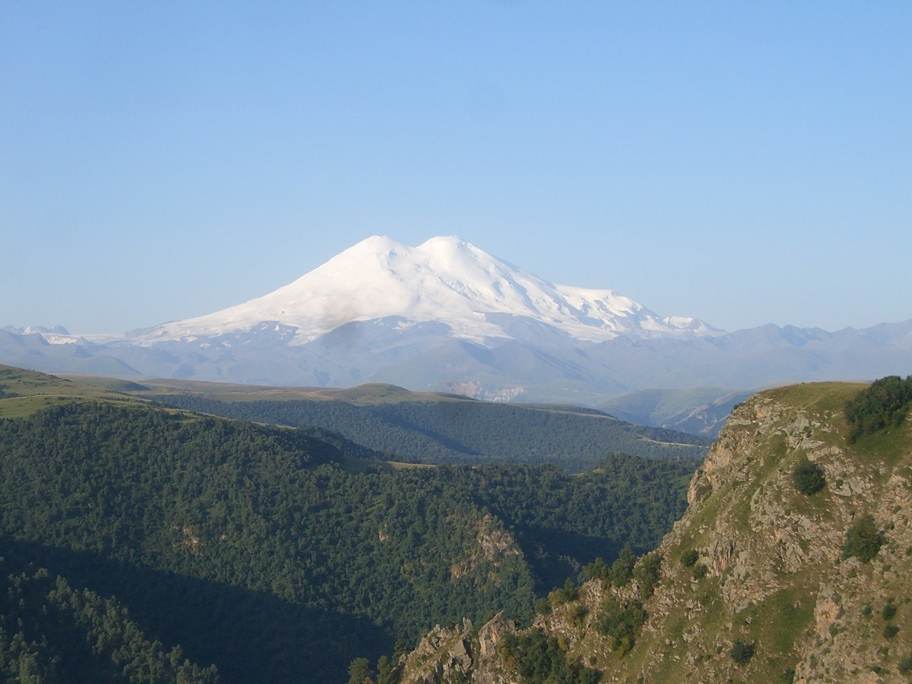
РЕКРЕАЦИОННЫЕ РЕСУРСЫ
Гора Эльбрус — самая высокая горная вершина России, её высота — 5 642 м.
Территория Приэльбрусья — одно из самых популярных направлений для любителей треккинга и горнолыжного спорта.
Первые альпинистские восхождения здесь стали совершать в 20-х гг. XX в.
По данным Федерации альпинизма России, на вершину Эльбруса ежегодно поднимаются до 10 тысяч альпинистов.

Slide 29
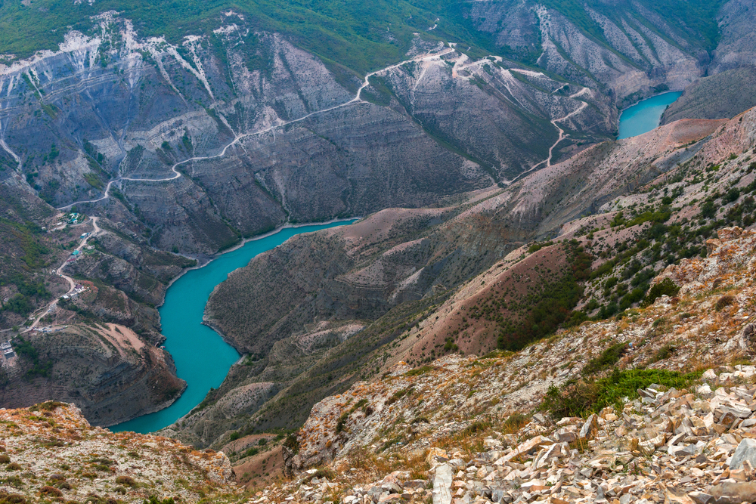
РЕКРЕАЦИОННЫЕ РЕСУРСЫ
Сулакский каньон, расположенный на территории Республики Дагестан, — глубочайший каньон Европы, протяжённость которого составляет 53 км,
а глубина достигает 1 920 м.
Это на 63 м глубже Большого каньона в США.

Slide 30
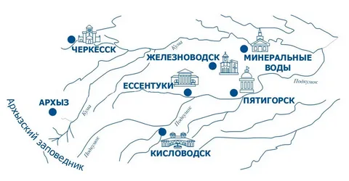
РЕКРЕАЦИОННЫЕ РЕСУРСЫ
Один из старейших курортных регионов России — Кавказские Минеральные Воды. Первые письменные сведения о его минеральных источниках относятся к началу XVIII в., когда по указу Петра I проводилось исследование Северного Кавказа.
С подписанием Александром I в 1803 г. рескрипта «О признании государственного значения Кавказских Минеральных Вод и необходимости их устройства» было положено начало обустройству этого курортного района.

Slide 31
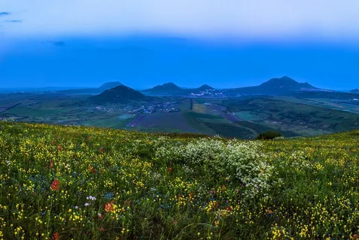
Источники: https://foxford.ru/wiki/geografiya/osobennosti-geograficheskogo-polozheniya-evropejskogo-yuga
https://www.yaklass.ru/p/geografiya/9-klass/regiony-rossii-6947308/evropeiskii-iug-geograficheskoe-polozhenie-priroda-i-resursy-7011322

